Slide 1


Олимпиады, конкурсы, соревнования, состязания и иные мероприятия, направленные на выявление учебных достижений
Факультет общего и профессионального образования
МАРИЙСКИЙ
ГОСУДАРСТВЕННЫЙ
УНИВЕРСИТЕТ
Координатор образовательных испытаний – Рыбаков Андрей Витальевич, доцент кафедры педагогики начального и общего образования
https://marsu.ru/education/units/foipo/index.php

Slide 2


Список студенческих олимпиад, учитываемых в рейтинге университетов стран БРИКС, RAEX-100
МАРИЙСКИЙ
ГОСУДАРСТВЕННЫЙ
УНИВЕРСИТЕТ
Международные | Сроки | Ответственные лица
Открытые международные студенческие интернет-олимпиады (Педагогика) | 1 тур (отборочный) 15.09.2025-26.12.2025 II тур заключительный (региональный, всероссийский, международный) 27.02.2026 | Кондратенко Е.В., директор педагогического института, профессор кафедры педагогики начального и общего образования, Курочкина Л.В., доцент кафедры педагогики начального и общего образования, Бирюкова Н.А., доцент кафедры педагогики начального и общего образования
Международный конкурс «За Русский!» | 1 августа – 17 октября 2025 | Арефьева О.В., доцент кафедры общеобразовательных дисциплин и методики их преподавания
Всероссийские | Сроки | Ответственные лица
Всероссийская олимпиада студентов «Я—профессионал» (направления: Дизайн, Классный руководитель, Педагогическое образование (дошкольное), Педагогическое образование (основное) | сентябрь-ноябрь (регистрация), ноябрь-декабрь (отборочный этап), февраль – апрель (заключительный этап) | Кондратенко Е.В., директор педагогического института, профессор кафедры педагогики начального и общего образования, Курочкина Л.В., доцент кафедры педагогики начального и общего образования Максимова З.Ю., доцент кафедры теории и методики технологии и профессионального образования

Slide 3

Список студенческих олимпиад, конкурсов, рекомендуемых для участия обучающихся
МАРИЙСКИЙ
ГОСУДАРСТВЕННЫЙ
УНИВЕРСИТЕТ
Всероссийские | Сроки | Ответственные лица
Всероссийская студенческая олимпиада по педагогике «Форсайт-педагогика» | март 2026 | Кондратенко Е.В., директор педагогического института, профессор кафедры педагогики начального и общего образования, Курочкина Л.В., доцент кафедры педагогики начального и общего образования, Бирюкова Н.А., доцент кафедры педагогики начального и общего образования
Всероссийская студенческая олимпиада по гистологии, цитологии, эмбриологии | апрель 2026 | Божьеволина И.М., доцент кафедры общеобразовательных дисциплин и методики их преподавания
Всероссийский фестиваль-конкурс «Потомки великих мастеров» | апрель-июнь 2026 | Максимова З.Ю., доцент кафедры теории и методики технологии и профессионального образования
Всероссийский конкурс выпускных квалификационных работ в формате «Стартап как диплом» | март-июнь 2026 | Руководители ВКР

Slide 4
Список студенческих олимпиад, конкурсов, рекомендуемых для участия обучающихся
МАРИЙСКИЙ
ГОСУДАРСТВЕННЫЙ
УНИВЕРСИТЕТ
Региональные | Сроки | Ответственные лица
Межрегиональный конкурс «Школа будущего» | Ноябрь 2025 | Кондратенко Е.В., директор педагогического института, профессор кафедры педагогики начального и общего образования, Курочкина Л.В., доцент кафедры педагогики начального и общего образования, Бирюкова Н.А., доцент кафедры педагогики начального и общего образования
Межрегиональный конкурс «Педагог – профессия будущего» | Декабрь 2025 | Кондратенко Е.В., директор педагогического института, профессор кафедры педагогики начального и общего образования, Курочкина Л.В., доцент кафедры педагогики начального и общего образования, Бирюкова Н.А., доцент кафедры педагогики начального и общего образования
Межрегионального конкурса «Педагог профи. Старт» | Сентябрь – октябрь 2025 | Кондратенко Е.В., директор педагогического института, профессор кафедры педагогики начального и общего образования, Бирюкова Н.А., доцент кафедры педагогики начального и общего образования
Внутривузовские | Сроки | Ответственные лица
История России Иностранный язык Философия Основы российской государственности Экономика Русский язык и культура речи Правоведение | февраль – май 2026 | Иванов А.Г., зав. кафедрой отечественной истории Беляева Т.Н., зав. кафедрой иноязычной речевой коммуникации Мамонтова М.С., заведующий кафедрой философии и социально-культурных технологий Лежнина Е.В., доцент кафедры всеобщей истории Карташова Е.П., зав. кафедрой русского языка и литературы Таныгина Е.А., зав. кафедрой экономики и маркетинга Мурзанов И.А., доцент кафедру теории и истории государства и права

Slide 5
Образовательные кружки ФОиПО
МАРИЙСКИЙ
ГОСУДАРСТВЕННЫЙ
УНИВЕРСИТЕТ
Наименование | Сроки | Ответственные лица
Дизайн | сентябрь 2025 - май 2026 | Максимова З.Ю., доцент кафедры теории и методики технологии и профессионального образования
Классный руководитель | сентябрь 2025 – май 2026 | Курочкина Л.В., доцент кафедры педагогики начального и общего образования
Педагогическое образование (основное) | сентябрь 2025 – май 2026 | Кондратенко Е.В., директор педагогического института, профессор кафедры педагогики начального и общего образования

Slide 6
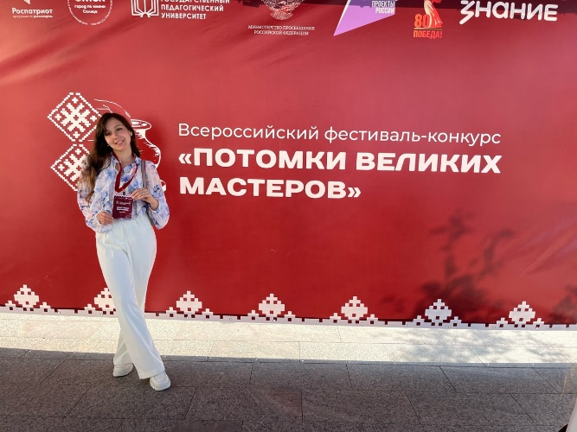
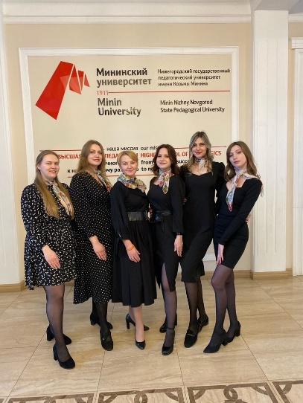
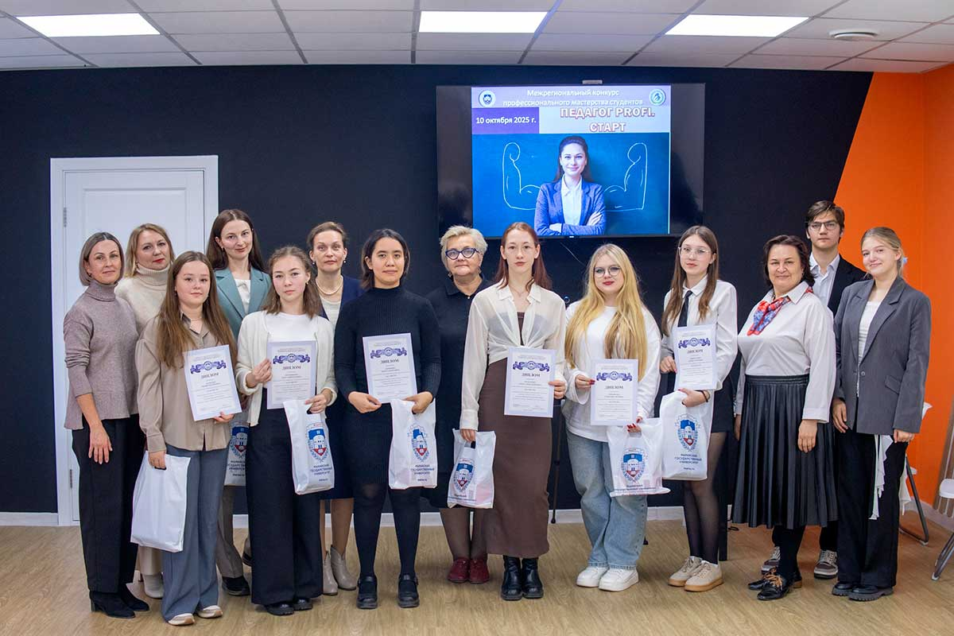
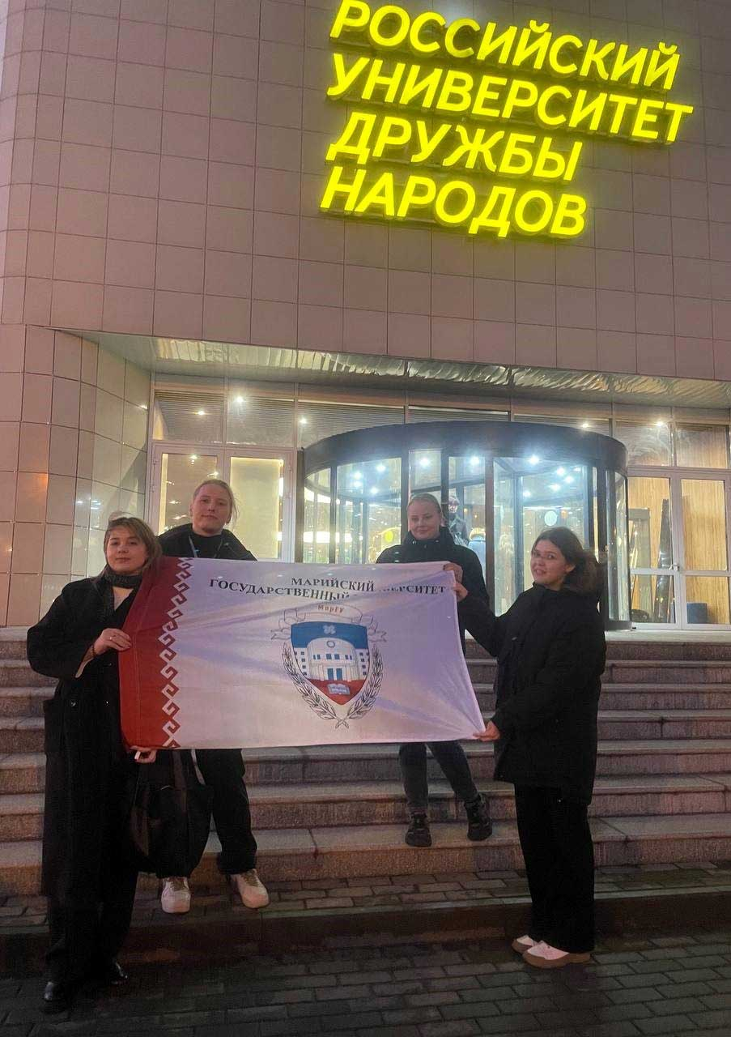
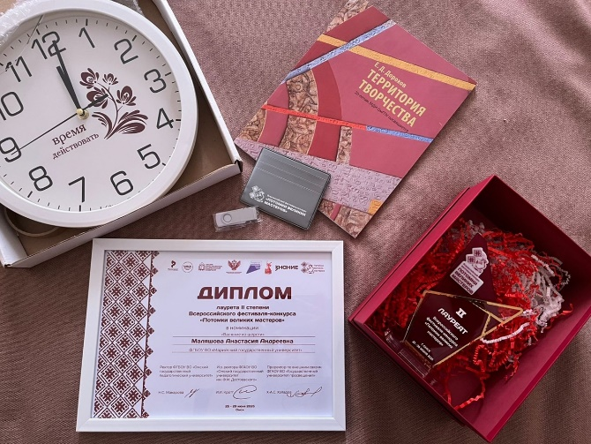
Победы студентов
Маляшова Анастасия Андреевна, студентка профиля «Дизайн и декоративно-прикладное искусство», блестяще представила наш вуз на финале Всероссийского фестиваля-конкурса «Потомки великих мастеров» конкурсе и завоевала 2 место в номинации «Валяние из шерсти» (25 06.2025 г.)
Студентка Глазкова Анастасия в команде студентов заняла 2 место в межрегиональном конкурсе «Школа будущего», Глазовский инженерно-педагогический университет им. В.Г. Короленко (07-09 ноября 2024 г.)
Студенты Николаев Андрей, Спирков Савелий, Еремин Евгений стали победителями XV Республиканской турнир-олимпиады «Географический марафон» (28.09.2024 г.)
Студентка Беленкова Анна заняла III место и стала победителем международного конкурса «За Русский!», Петрова Татьяна и Золотой Александр вошли в число призеров конкурса (октябрь 2024 г.)
Магистранты Матвеева Полина, Лебедева Надежда, Ракова Елизавета заняли 3 место в Межрегиональном конкурсе «Педагог – профессия будущего», организованном Вятским государственным университетом (декабрь 2024 г.)
МАРИЙСКИЙ
ГОСУДАРСТВЕННЫЙ
УНИВЕРСИТЕТ

